Slide 1
区块链
大数据的分布式存储

Slide 2
传统中心化数据存储潜在的问题
中心化数据库建设周期长，协同难度大。多方间信任体系的实现与维护成本十分高昂、低效。
由于参与主体众多，普遍存在信息不对称的情况。所有主体又要经过同一个中心数据库，压力过大。
个人数据已经是一种资产，明确数据属于个人，而非数据库拥有者，因而存放数据的企业公司安全性受到质疑，数据授权与事后追责需求难以明确。

Slide 3
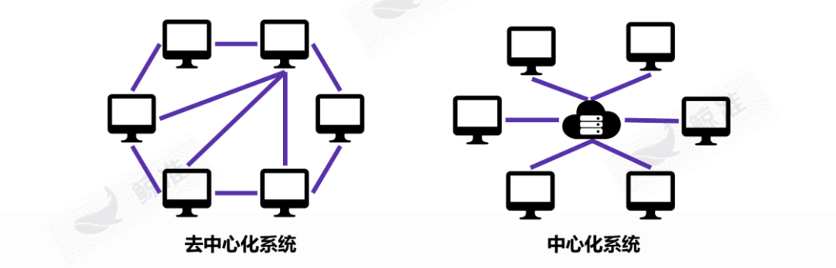
1.去中心化
去中心化意味着，在区块链网络中分布着众多的节点，节点与节点之间可以自由连接进行数据、资产、信息等的交换，而无需通过第三方中心机构。例如我们目前常规的转账需要通过银行这个中心机构，在区块链网络中，我们将能实现直接点对点的转账。

Slide 4
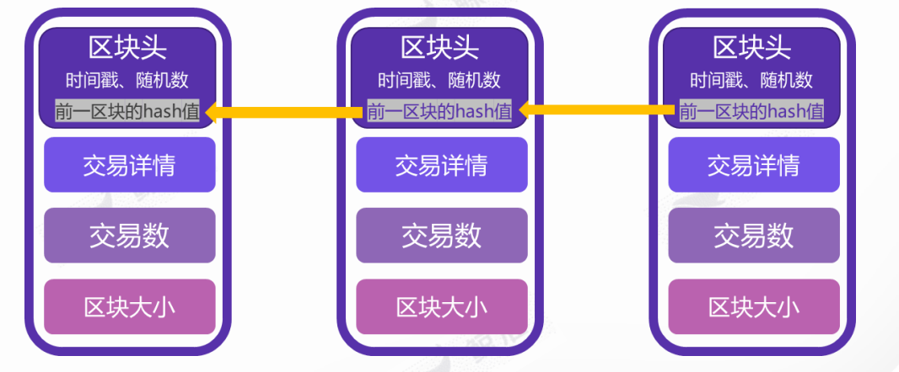
2.不可篡改
区块链使用了密码学技术来保证区块链上的信息不被篡改，主要用到的是密码学中的哈希函数以及非对称加密。
3.可追溯
区块+链的形式保存了从第一个区块开始的所有历史数据，连接的形式是后一个区块拥有前一个区块的HASH值，区块链上任一一条记录都可通过链式结构追溯本源。

Slide 5
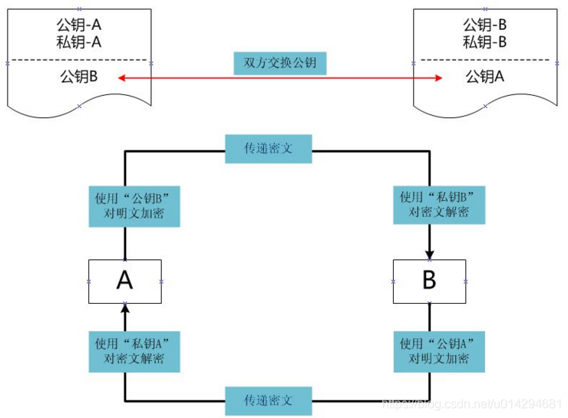
非对称加密
传统对称加密只有一个密码，知道密码的双方便可通信，密码容易泄露。
非对称加密需要两个密钥：公钥 (publickey) 和私钥 (privatekey)。公钥和私钥是一对，如果用公钥对数据加密，那么只能用对应的私钥解密。如果用私钥对数据加密，只能用对应的公钥进行解密。因为加密和解密用的是不同的密钥，所以称为非对称加密。
如果B 想要接受A的信息，B释放出自己的公钥，私钥自己保留。A用B的公钥加密信息，B收到信息后用自己的私钥解密。因为私钥只在B手上，期间任何人窃取信息也不能解密。

Slide 6
RSA 加密算法/ RSA Algorithm
RSA 公开密钥密码体制是使用不同的加密密钥与解密密钥，是一种“由已知加密密钥推导出解密密钥在计算上是不可行的”密码体制。它通常是先生成一对 RSA 密钥，其中之一是保密密钥，由用户保存; 另一个为公开密钥，可对外公开。
RSA的算法涉及三个参数，n、e1、e2。
1. 选择两个大质数 p、q， n=p*q
2. 计算n的欧拉函数 φ(n)=（p-1）*（q-1） 3. 选一个e1与φ(n)互质 4. 计算出e1对于φ(n)的模反元素e2（e2*e1）mod φ(n)=1（如果两个正整数a和n互质，那么一定可以找到整数b，使得ab被n除的余数是1） （n，e1）,(n，e2）就是密钥对。其中(n，e1）为公钥，(n，e2）为私钥。 RSA加解密的算法完全相同，设A为明文，B为密文，则： A=B^e2 mod n； B=A^e1 mod n；（Diffie-Hellman秘钥交换算法证明）

Slide 7
区块链应用案例1--数字资产交易
奔驰为每一辆汽车安装了基于区块链的数字身份，使得每一辆汽车都成为一个隐私、安全、唯一的数据存储与共享节点，每辆车被使用的全生命周期数据都将被记录，且不可篡改。同时，每一个驾驶汽车，租赁汽车的人的行为也将与汽车数字身份绑定，围绕汽车所做的维修，保险，借贷，以及二手车交易等场景也将使得此汽车的数据成为资产。每一辆车作为资产，拥有更全面且更真实的数据记录是汽车作为资产进行交易、抵押借贷等行为的基础保障。在二手车的场景下，给予区块链的数据使得汽车的使用情况一目了然且十分可信。

Slide 8
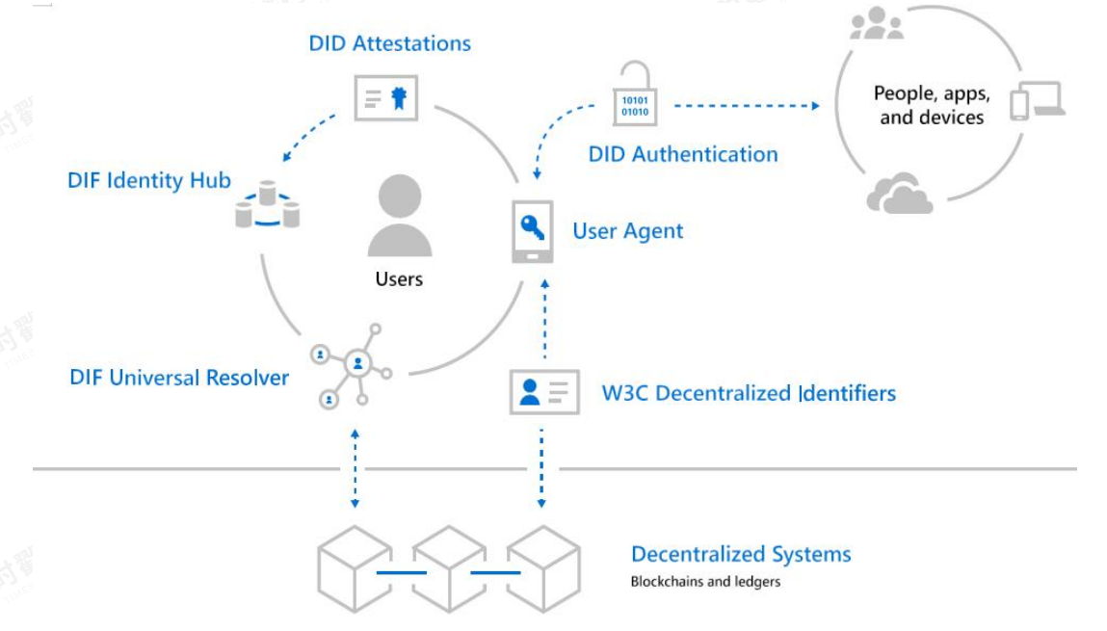
区块链应用案例2--去中心化身份
在一些网站或者app注册账号，需要提供手机号，密码，邮箱等个人信息。但这些网站是小公司，本身是有安全隐患的，存在数据泄露的可能。所以我们需要用尽量小的数据证明我们的身份。qq，微信在很多网站提供跨平台登录，等于向这些网站提供了一个证明，证明了用户的身份，同时我们的个人数据仍保存在腾讯，这些网站获取的仅是一个腾讯提供的凭证。相较于这些小网站，腾讯显然更安全。

